Slide 2
Guerra di Crimea

Slide 3
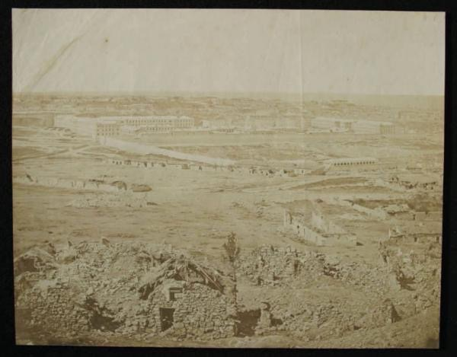

Slide 5
Notes:
The Battle of Sebastopol
Jean Charles Langlois
1855 left section

Slide 6
Notes:
The Battle of Sebastopol
Jean Charles Langlois
(1855) Central section

Slide 9
Guerra di secessione americana

Slide 11
Prima guerra mondiale

Slide 14
Guerra civile spagnola

Slide 18
Liberazione (Francia)

Slide 19
Seconda guerra mondiale

